Slide 1

¡¡Bienvenidos!!
REDES NEURONALES
brayan.torres@uniagustiniana.edu.co
Brayan Torres-Ingeniero de sistemas

Slide 2
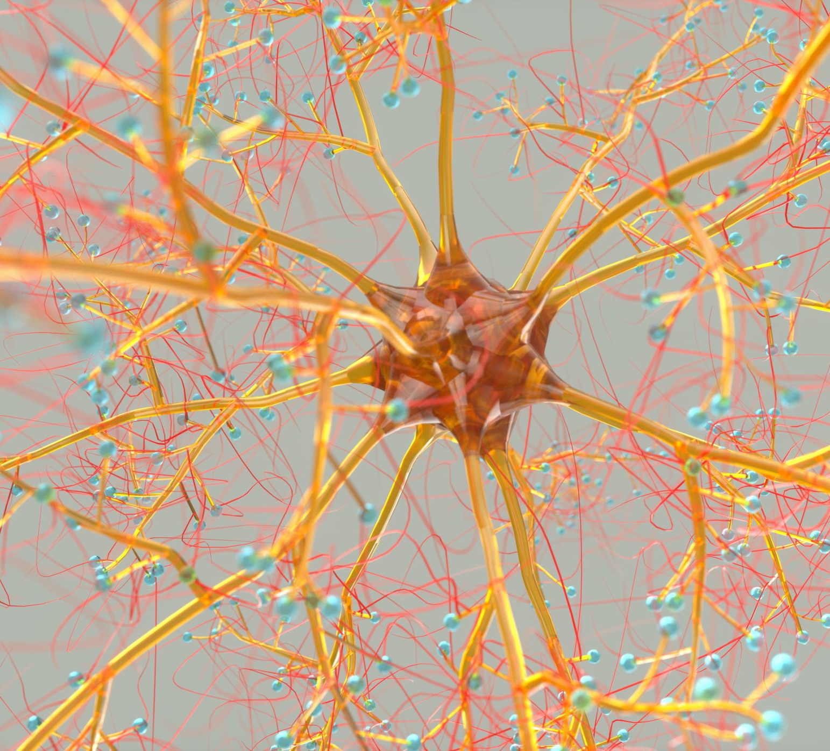
🔍 ¿Qué es una función de activación?
En una red neuronal, una función de activación decide qué tan activa está una neurona (es decir, si "responde" o no) según el resultado que recibe.
Piensa que es como un interruptor inteligente que puede:
Encenderse o apagarse (como un sí o no)
O activarse un poco, mucho o nada (como una perilla de volumen)
🎯 ¿Para qué sirven?
Hacen que la red no sea solo una suma de números.
Le dan comportamiento no lineal, lo que permite aprender relaciones complejas.
Ayudan a controlar la salida: por ejemplo, que esté entre 0 y 1, o que no se dispare al infinito.

Slide 3

🧠 Principales funciones de activación

Slide 4
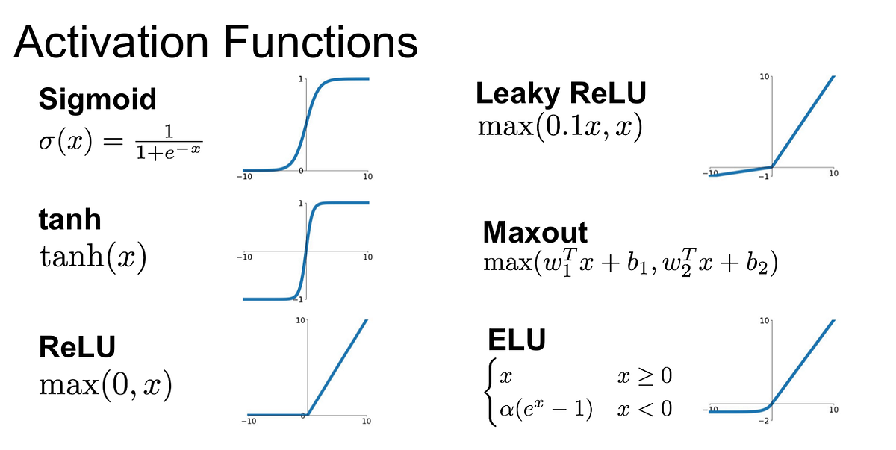

Slide 5
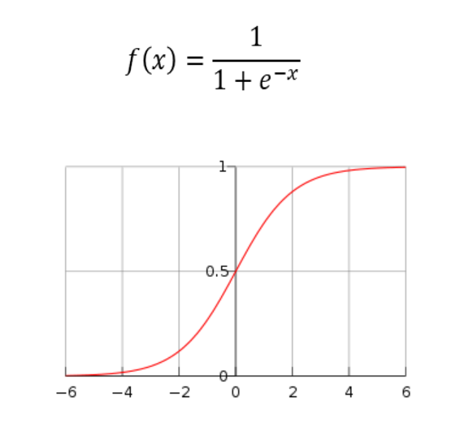
https://www.geogebra.org/graphing/p8fubgwm
1. Sigmoide (la más clásica)
📈 Sale un valor entre 0 y 1 (ideal para probabilidades).
💡 Ideal para: tareas donde quieres decir “sí o no” con un grado de confianza.

Slide 6
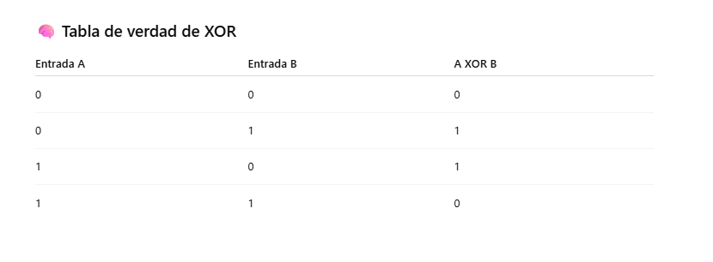
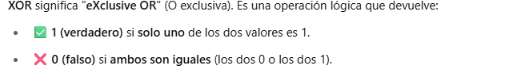
XOR

Slide 7
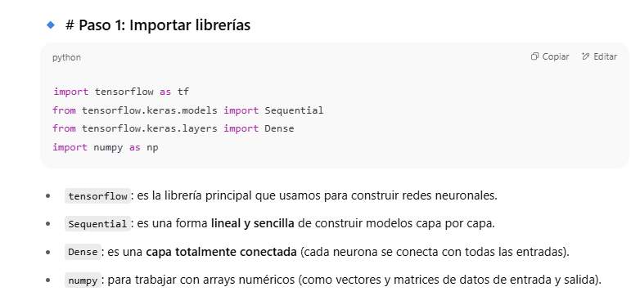

Slide 8
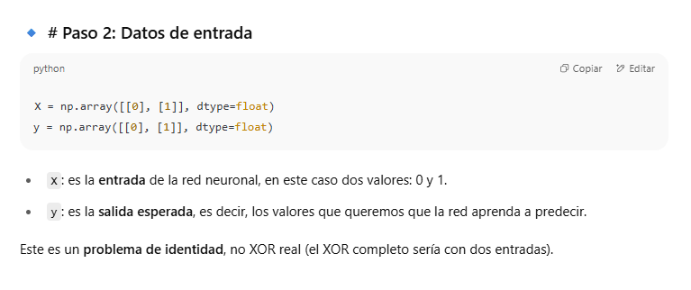

Slide 9
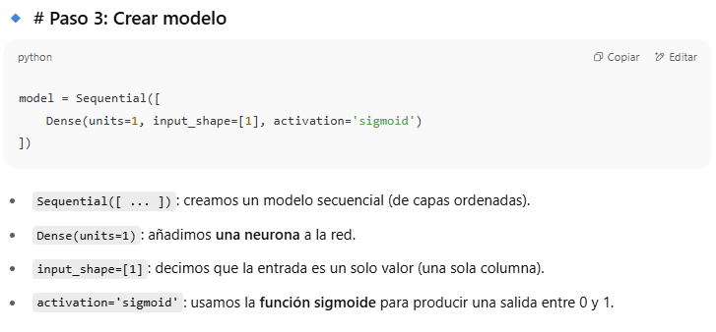

Slide 10
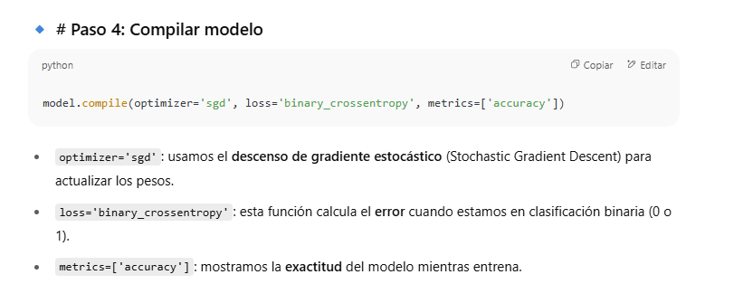

Slide 11
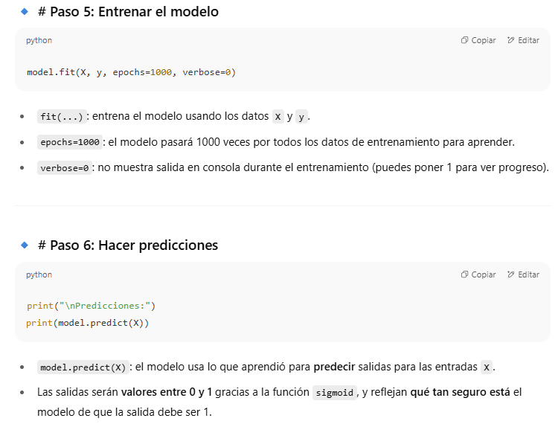

Slide 12

Ejemplo en Python

Slide 13
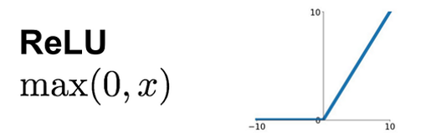
✅ ¿Por qué se usa?
Es más eficiente computacionalmente que funciones como sigmoid o tanh.
Ayuda a evitar el problema del desvanecimiento del gradiente.
Funciona muy bien en capas ocultas de redes profundas.
2. ReLU (Rectified Linear Unit)
📈 Si el valor es menor a 0 → devuelve 0 📈 Si es mayor → lo deja igual
💡 Ideal para: capas ocultas de redes profundas. Es rápida y ayuda a evitar problemas con gradientes.

Slide 14
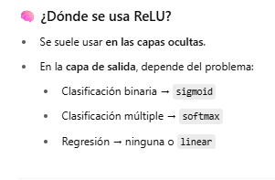

Slide 15
Ejemplo en Python

Slide 16
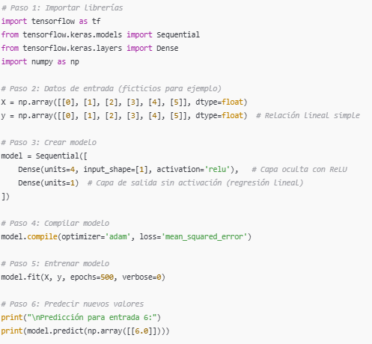

Slide 17
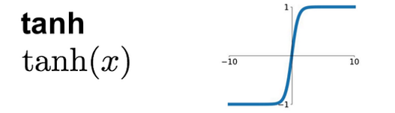

📊 ¿Dónde se usa tanh?
En capas ocultas cuando necesitas salidas negativas y positivas.
A veces en la capa de salida si tu salida deseada está entre -1 y 1.
En modelos recurrentes (RNNs) se usa con frecuencia.
3. Tanh (Tangente hiperbólica)
📈 Devuelve valores entre -1 y 1 💡 Ideal para: cuando quieres salidas centradas en cero.

Slide 18
Ejemplo en Python

Slide 19
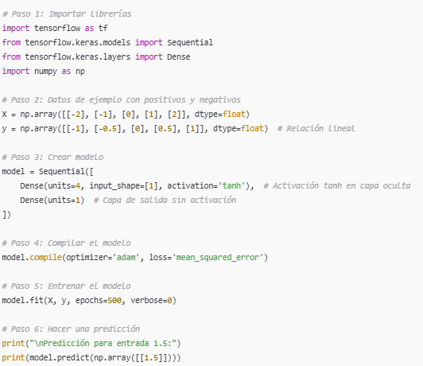

Slide 20
Ejercicio: ¿Qué función de activación elegirías?
📌 Objetivo:
Usar un conjunto de datos público y probar diferentes funciones de activación (sigmoid, tanh, relu) para predecir si una persona gana más o menos de 50K al año (clasificación binaria). Los estudiantes deberán justificar cuál activación es la más adecuada y por qué.

Slide 21
Contexto del problema:
Se trata de predecir si una persona gana más de $50K al año en base a características como edad, educación, ocupación, horas trabajadas, etc.
Actividad propuesta al estudiante:
Cargar y limpiar el dataset.
Construir una red neuronal simple con Keras.
Probar 3 funciones de activación: sigmoid, tanh, y relu.
Evaluar rendimiento y justificar cuál activación funcionó mejor y por qué.
¿Cuál función de activación tuvo mejor desempeño?
¿Por qué crees que fue así?
¿En qué situaciones podrías preferir tanh o sigmoid sobre relu?
¿Qué ventaja tiene usar funciones no lineales como estas?

Slide 22
¡¡Muchas Gracias!!

